Slide 1
Milí studenti,
doufám, že učení jde dobře!
Úvod do nervové soustavy (NS) jsme probírali už v minulém semestru, zkuste znalosti oprášit.
Pro jistotu je v této prezentaci znovu vše zopakováno, protože porozumění a znalost míšního
nervu je velmi důležitá.
U studia větvení nervů doporučuji kreslit jednoduchá barevná schémata a až budete mít pocit,
že je znáte, zkuste si nakreslit cévní a nervové zásobení celé horní končetiny barevně
(třeba tepny tmavě červeně, z žil jen ty dvě podkožní třeba tmavě modrou, kožní větve
nervové světle modrou a svalové větve světle červenou).
Při tom si také opakujte začátky, úpony a funkci jednotlivých svalů.
Je toho hodně, vím, ale nedá se nic dělat, musíte to zvládnout, chce to jen neustále opakovat
a mít před očima obrázky, neučte se nic mechanicky nazpaměť!!
Pokud máte nějaké dotazy, napište mi, prosím, na ladislava.horackova@seznam.cz,
jinak se uslyšíme opět v úterý ve 13. hodin.
L. Horáčková

Slide 2
Neurohumorální řízení organismu
Humorální řízení:
  fylogeneticky staré, pomalé, generalizované
Nervové řízení:
  fylogeneticky mladé, rychlé, cílené
  Nervová soustava
■ morfologicky a funkčně vysoce specializovaná tkáň
■ zprostředkuje vztahy mezi vnějším prostředím a organismem a mezi orgány
uvnitř organismu
■ přijímá, třídí a vytváří signály - vzrušivost
■ zabezpečuje jejich šíření - vodivost
■ informace zpracovává a zajišťuje jejich odpověď

Slide 3
■ V organismu tvoří nervová soustava:
centrální nervový systém – CNS (koncový mozek, mozkový kmen, mícha)
periferní nervový systém – PNS (hlavové, míšní a vegetativní neboli autonomní nervy)
■ základní morfologická a funkční jednotka = neuron
■ buňky pomocné = gliové buňky

Slide 4
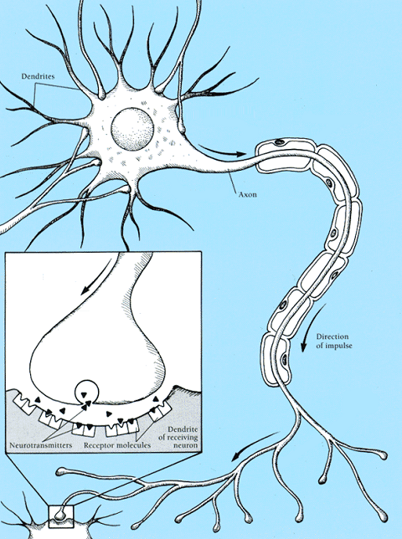
Neuron
dendrity
Perikaryon=tělo
axon
Schwannova pochva (jednoduchý obal)
Myelinová pochva spirálovité obtočené Schwannovy buňky s tukem - PNS
  Oligodendroglie v CNS
  Ranvierovy zářezy
  internodální segmenty
směr toku impulsů

Slide 5
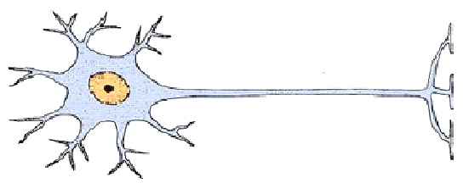
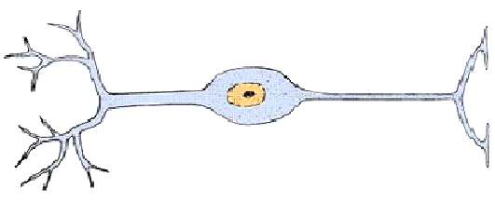
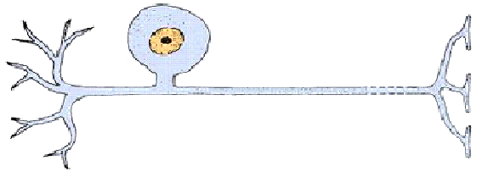
TYPY NEURONŮ (morfologické dělení)
Multipolární
motorické=eferentní=odstředivé
Bipolární (např. u smyslů)
Pseudounipolární senzitivní=aferentní=dostředivé
periferní raménko
centrální raménko

Slide 6
TYPY NEURONŮ (funkční dělení)
SENZITIVNÍ/SENZORICKÉ (=cítivé, ascendentní, aferentní, centripetální)
  Somatosenzitivní (propriocepce, exterocepce)
  Viscerosenzitivní (interocepce)
MOTORICKÉ (=odstředivé-centrifugální, eferentní, descendentní)
  Somatomotorické a branchiomotorické (k příčně pruhované svalovině)
  Visceromotorické = autonomní nervová soustava (k hladké a srdeční svalovině, ke žlázám po přepojení v parasympatickém nebo sympatickém gangliu)
  (sympaticus, parasympatikus)
INTERNEURONY
Periferní raménko
Centrální raménko
Pseudounipolární buňky, těla mají v gangliu mimo CNS

Slide 7
Princip nervového řízení
Základní funkční prvek NS je reflex
  1. příjem informací (pomocí smyslových orgánů - nervových zakončení - zachycování a zaznamenávání podnětů z okolí – teplo, tlak, hluk)
  2. zajištění přenosu podnětů – dostředivými (senzitivními nervy)
  3. vyhodnocení a vytvoření výstupní informace (v CNS)
  4. přenos informace k výkonným orgánům (pro svalové buňky hladké, příčně pruhované a srdeční svaloviny a žlázy) odstředivými (motorickými nervy)

Slide 8
Nervový systém
Receptor
nervová zakončení
CNS
analyzátor
Efektor
příčně pruhovaná svalovina
hladká svalovina
srdeční svalovina
žlázy
Senzorické (dostředivé,
centripetální neurony)
Motorické (odstředivé, centrifugální
neurony)
Periferní nervová soustava
Periferní nervová soustava
Míšní nervy (31 párů), hlavové nervy (12 párů), vegetativní=autonomní nervový systém

Slide 9
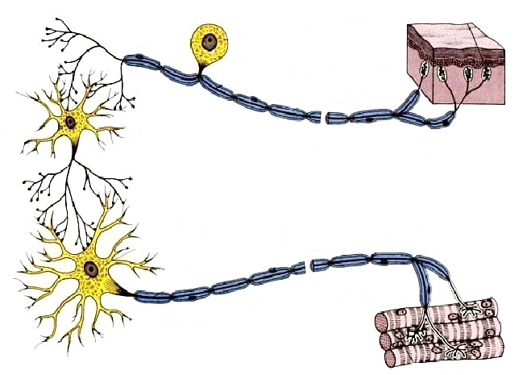
Základní funkční prvek nervového systému je reflex
Aferentní neuron
Interneuron
inhibiční x excitační
Pouze v CNS
Motorický neuron

Slide 10
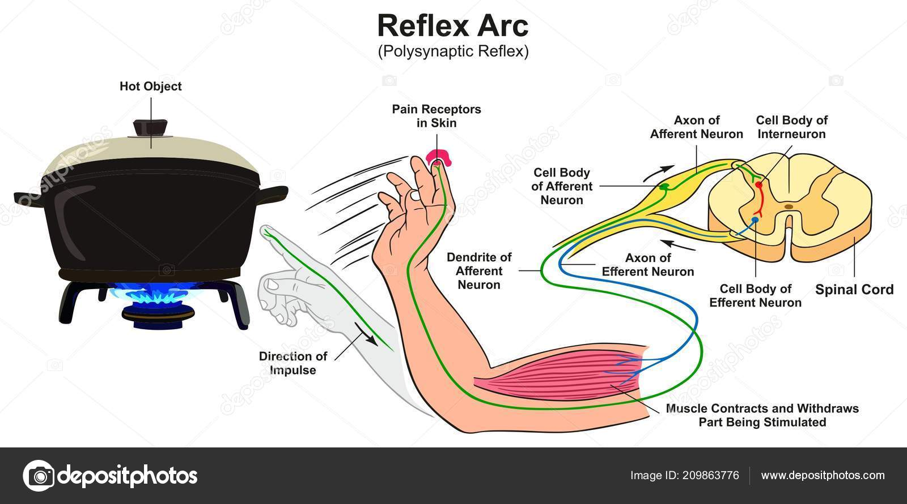

Slide 11
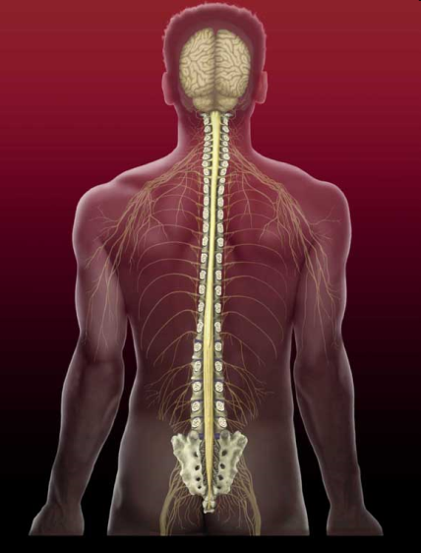
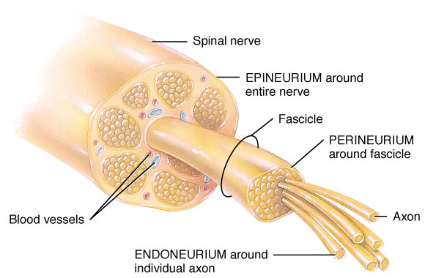
ROZDĚLENÍ NERVOVÉHO SYSTÉMU
Centrální (CNS) – (koncový mozek, mozkový kmen, mícha)
Struktura:
    Substantia grisea (šedá hmota)
    perikaryony a neuropil (cortex=mozková kůra, nuclei=jádra=nakupení těl nervových buněk)
    Substantia alba (bílá hmota) – myelinizovaná nervová vlákna
2. Periferní NS – míšní, hlavové a autonomní nervy (senzitivní, motorické, smíšené) svazky nervových vláken

Slide 12
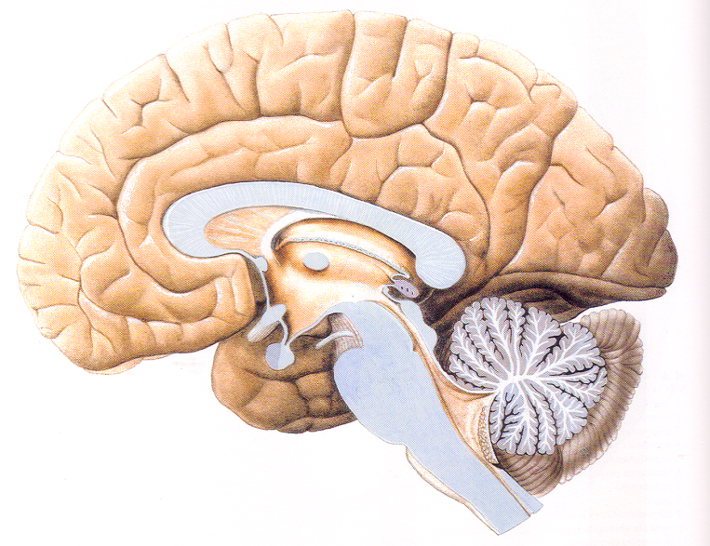
CNS – centrální nervová soustava
Mozek (cerebrum, encephalon)
Složité seskupení nejvyšších nervových ústředí.
Průměrná váha mozku = 1300g
Rozdělení mozku:
prodloužená mícha ((medulla oblongata))
Varolův most (pons Varoli)
mozeček ((cerebellum)
střední mozek (mesencephalon)
mezimozek) (diencephalon)
koncový mozek (telencephalon)
Mozkový kmen
prodloužená mícha (medulla oblongata), Varolův most (pons Varoli), střední mozek (mesencephalon)

Slide 13
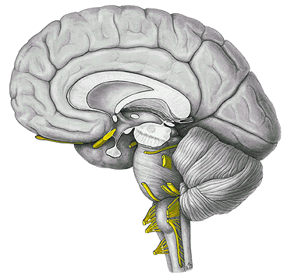
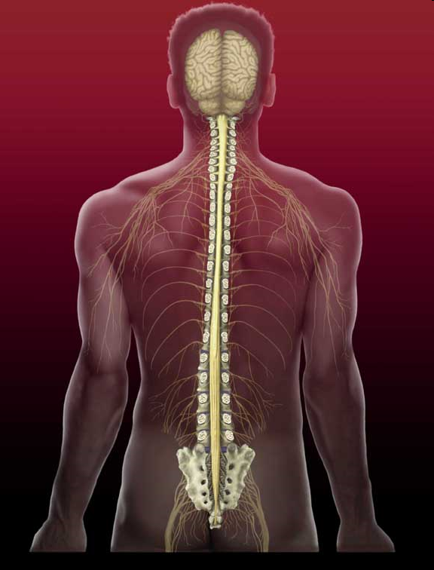
PERIFERNÍ NERVOVÝ SYSTÉM
  hlavové nervy - 12 párů
míšní nervy - 31 párů

Slide 14
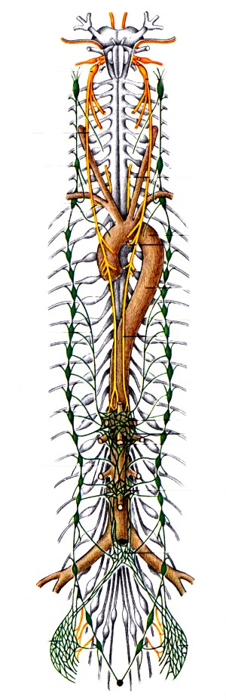
Vegetativní (autonomní) nervy
(sympatikus a parasympatikus)

Slide 15
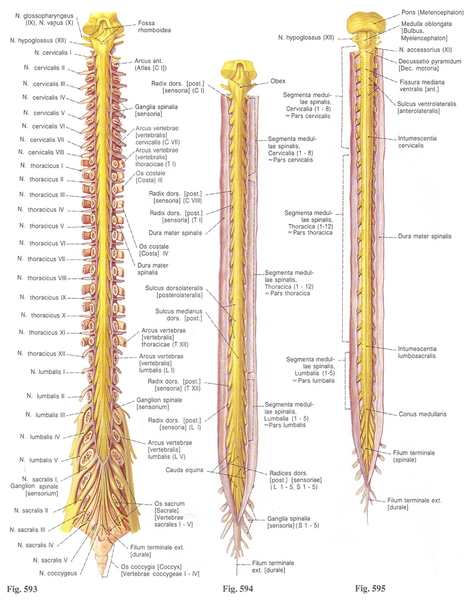
Medulla spinalis (páteřní mícha)
délka 40 – 50 cm, váha asi 30g
kraniálně pokračuje v medulla oblongata (prodloužená mícha)
– hranice decussatio pyramidum (překřížení pyramidových drah) nebo odstup I. míšního nervu
– mezi C₃ – Th₂ je rozšířena – intumescentia cervicalis
Th₉– L₁ – intumescentia lumbalis
spinální mícha končí u L₂ – conus medullaris
– filum terminale
část páteřního kanálu v kaudální části lumbální
a celé sakrální je vyplněna jen nervovými kořeny
– cauda equina

Slide 16
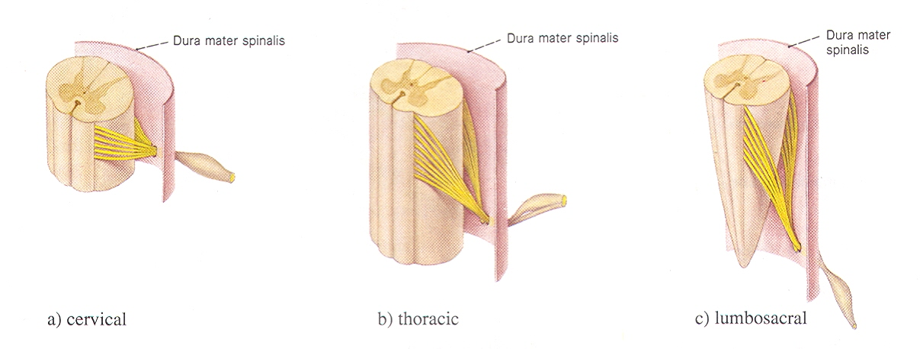
Medulla spinalis (páteřní mícha)
Struktura
Šedá hmota (substantia grisea): canalis centralis, cornu (=roh) anterius, cornu posterius*, pars intermedia, sulcus limitans (rozhraní zóny senzorické a motorické)
Bílá hmota (substantia alba):
na V straně je štěrbina: fissura mediana anterior
na D straně je žlábek: sulcus medianus posterior
na L straně jsou žlábky: sulcus lateralis anterior
sulcus lateralis posterior
Každá polovina bílé hmoty míchy je rozdělena průběhem žlábků na provazce = funiculus anterior*, medius** a posterior***
*
Pro výstup kořenových vláken spinálních nervů
*
***
*
**
*

Slide 18
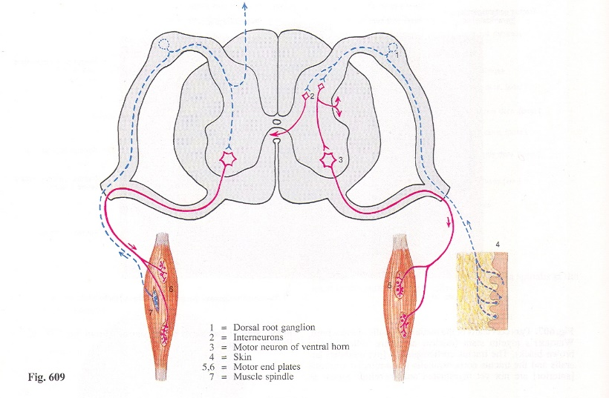
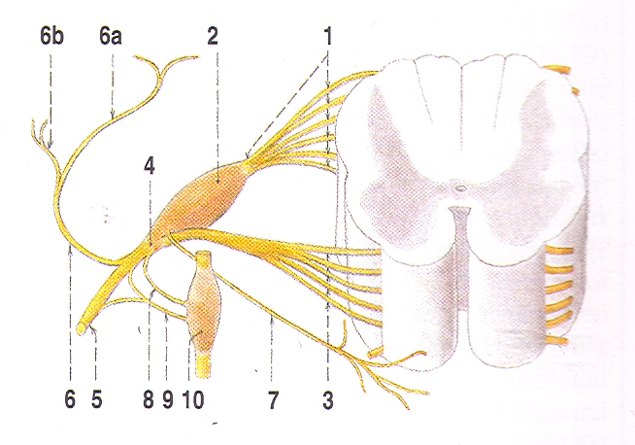
Míšní nerv (nervus spinalis)
31 párů – vznikají po spojení zadních (sensitivních) a předních (motorických) kořenů, vystupují z páteřního kanálu ve foramina intervertebralia
Dostředivá (aferentní, sensitivní) nervová vlákna začínají na periferii organismu svými zakončeními = receptory- exteroreceptory, interoreceptory, proprioreceptory /sbírají informace z pohybového aparátu/ (tělo=perikaryon nervu je pseudounipolární buňka v ganglion spinale)
V receptorech se podněty z vnějšího i vnitřního prostředí mění na nervové vzruchy, které jsou periferním nervem vedeny do buněk spinálního ganglia a z nich zadním kořenem do míchy. Jádra v míše převádí impulsy do vyšších ústředí.

Slide 19

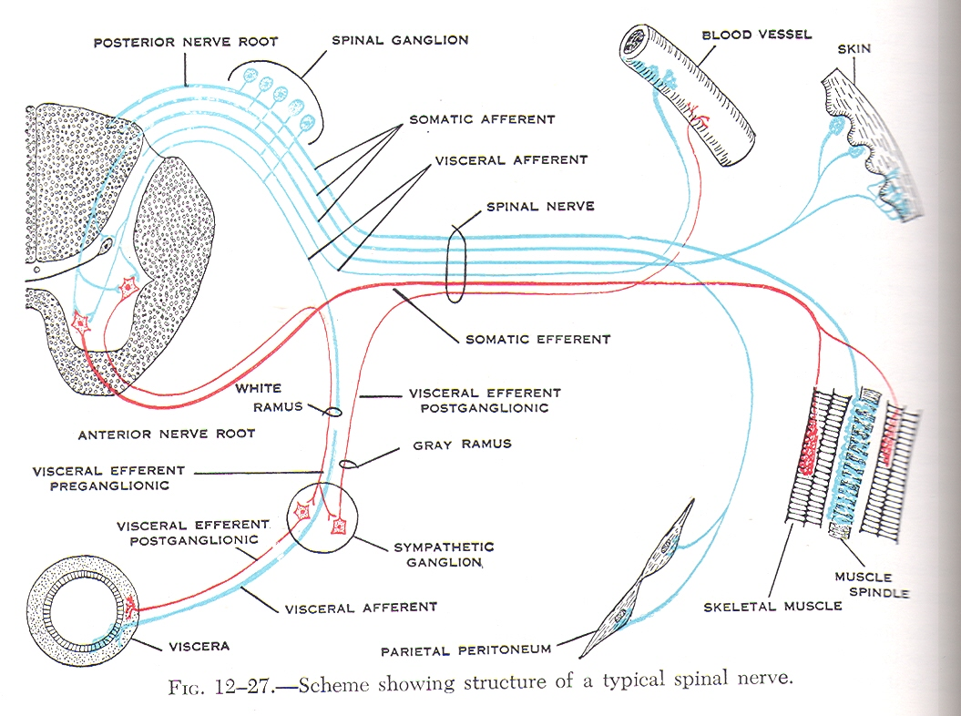
Odstředivá (eferentní, motorická) začínají v motoneuronech předních rohů míšních, jako jejich axony vystupují předními míšními kořeny – somatomotorické nervy a stávají se součástí míšních nervů
(branchiomotorické nervy - inervují svaly vzniklé z žaberních oblouků)
Visceromotorická vlákna jdou z viscerálních motoneuronů postranních rohů míšních a vystupují jako rami communicantes albi také předními kořeny, po přepojení v příslušných vegetativních gangliích se vrací do míšního nervu jako rr. communicantes grisei (slouží k inervaci cév, hladkého a srdečního svalstva a žláz).
Radix anterior x ramus ventralis !!!!!

Slide 20
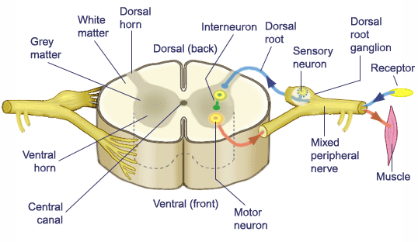
Míšní nervy
Zadní kořen
Spinální ganglion
Míšní nerv
Přední kořen
31 párů - smíšené větve = rami spinales – přední a zadní ramus pak tvoří míšní nerv
Rami spinales vznikají spojením zadního (senzitivního) a předního (motorického) (n. spinalis)
kořene míšního (radix spinalis)

Slide 21
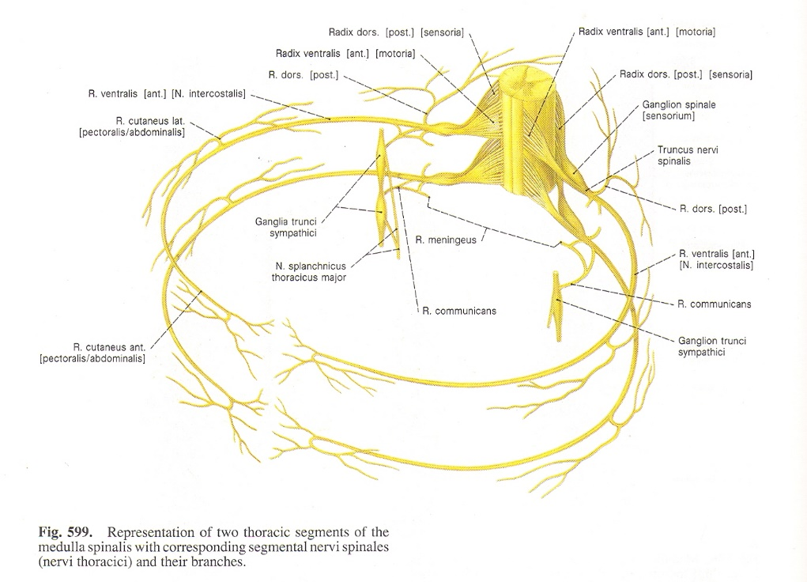
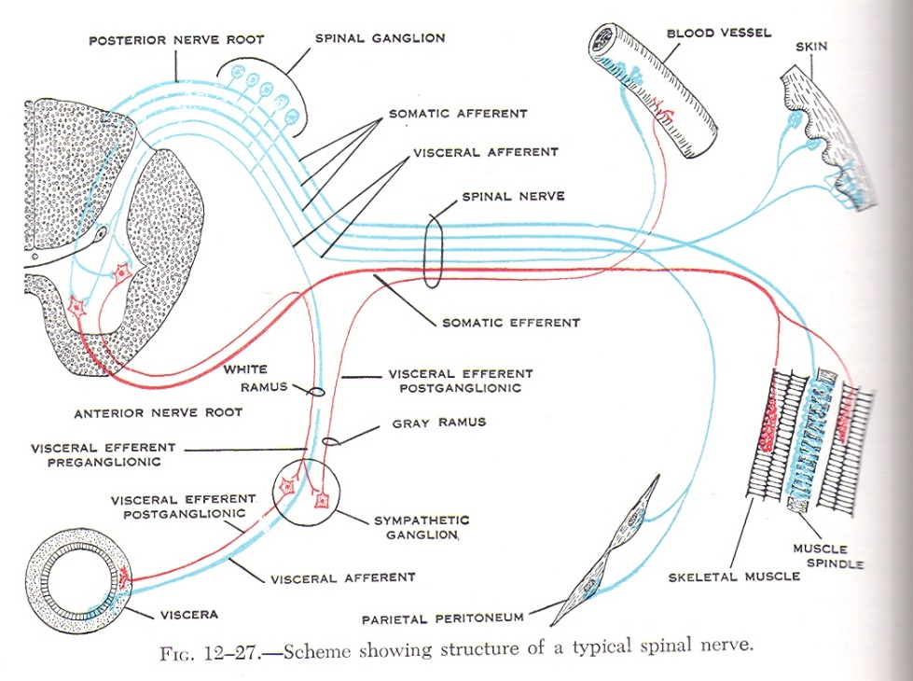
Po výstupu z foramen intervertebrale se spinální nerv dělí:
rami ventrales – jsou smíšené a vytvářejí pleteně (plexus cervicalis, brachialis, lumbalis, sacralis + nn. intercostales)
2. rami dorsales jsou slabší než ventrales, smíšené, proráží na zadní stranu těla a inervují hluboké zádové svaly a kůži zad
3. r. meningeus se vrací do páteřního kanálu a inervuje tvrdou plenu míšní, periost, disci intervertebrales a vazy páteře
4. ramus communicans griseus - nemyelinizovaná vlákna - již přepojená v příslušném autonomním gangliu zásobují žlázy, cévy a hladkou a srdeční svalovinu

Slide 22
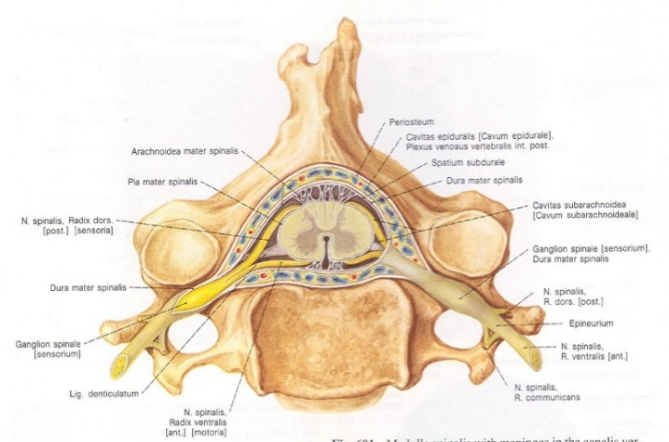
Míšní nerv (nervus spinalis)
Ramus dorsalis
Přední roh míšní (cornu anterius) s motorickými jádry
Zadní roh míšní (cornu posterius) senzitivní
Radix dorsalis
Radix dorsalis
Radix ventralis
X
Ramus dorsalis
Ganglion spinale (senzitivní neurony!)
Ramus ventralis
Ramus communicans albus (nepřepojený)
Ramus communicans griseus (přepojený)
Radix ventralis
Sympatikus
Ramus ventralis

Slide 23
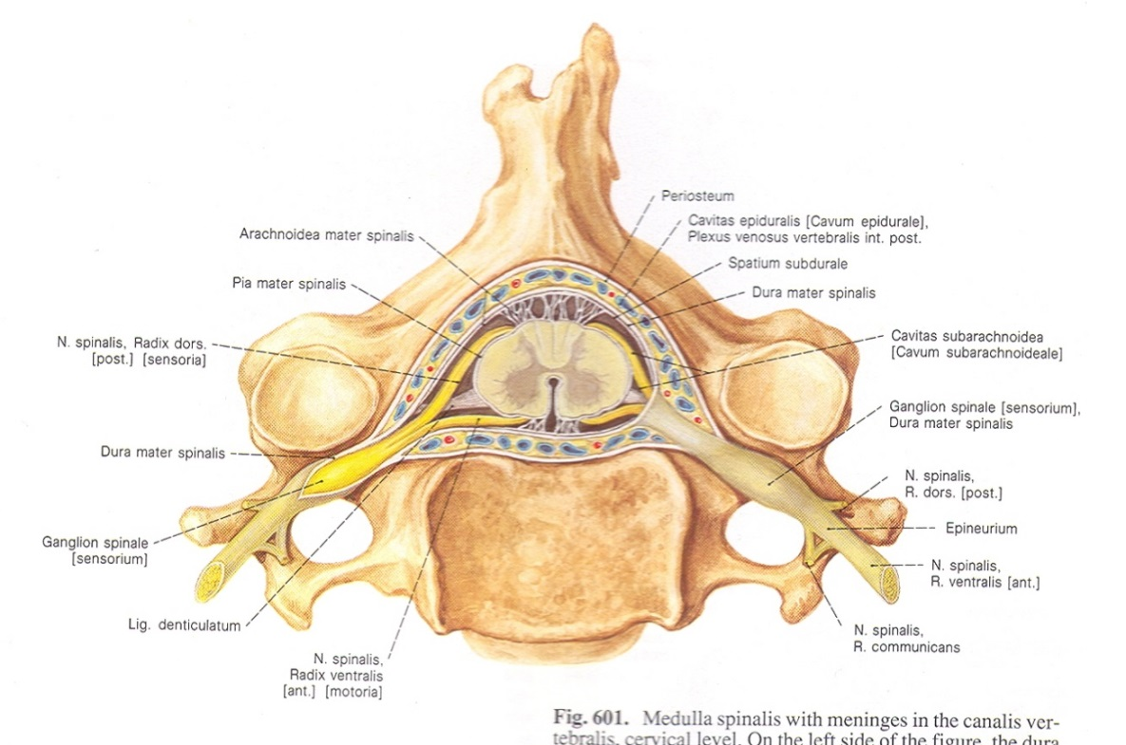
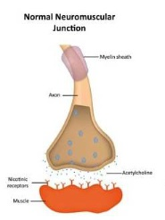
Rozdíl radix anterior x ramus ventralis !!!
radix posterior x ramus dorsalis !!!
31 párů míšních nervů
krční spinální nervy C1-8 (první vystupuje mezi atlasem a týlní kostí, poslední mezi C7 a Th1)
Th – 12
L – 5
S – 5
Co – 1
Nervosvalová (motorická ploténka - mediátorem je acetylcholin)
– impulzy z nervového vlákna se přenášejí na svalové vlákno, které reaguje stahem.

Slide 24

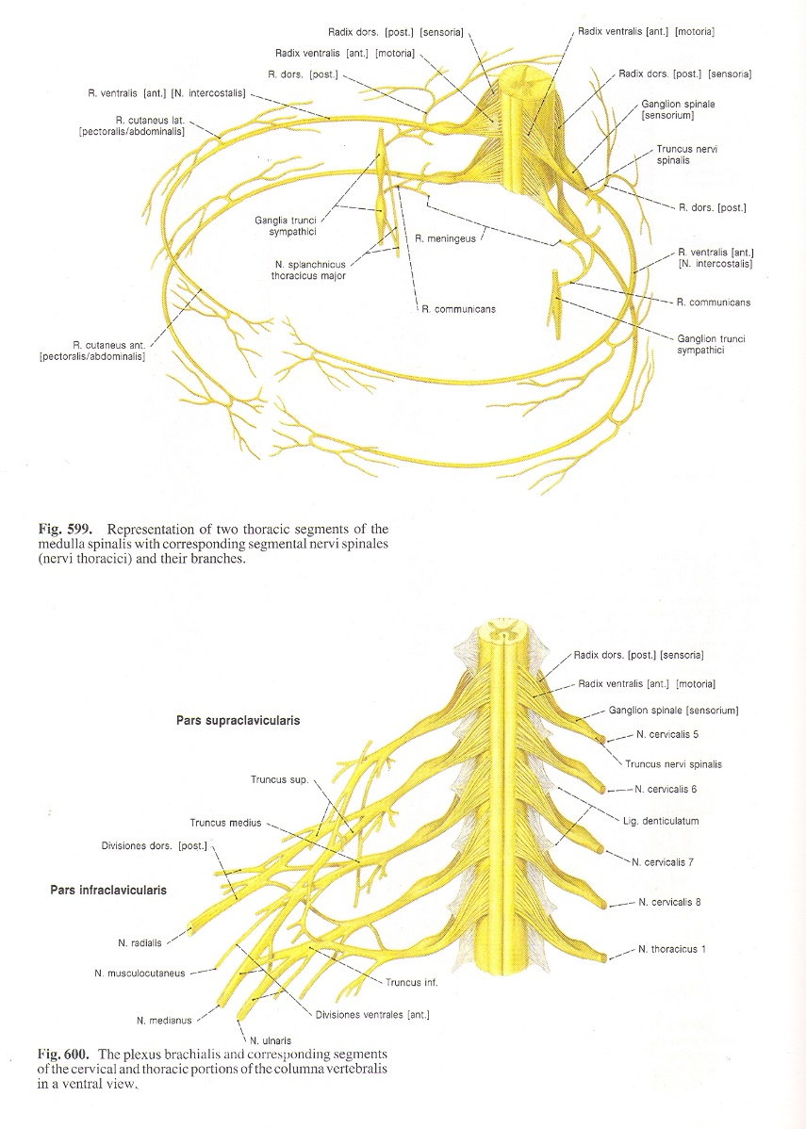
Radix posterior X ramus dorsalis !!!!!!

Slide 25
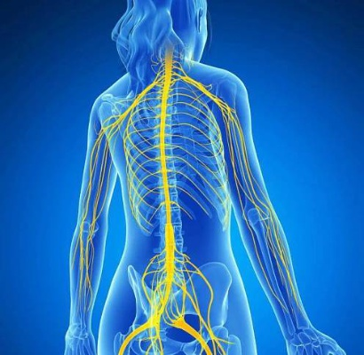
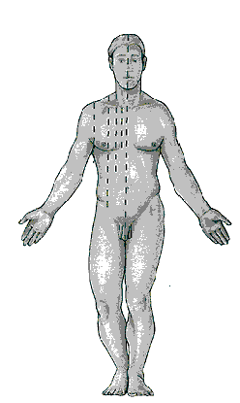
Inervace kosterních svalů
Epaxiální, hypaxiální svalstvo
Hlavové nervy ( III. – XII.)
zadní větve rr. dorsales
epaxiální svalstvo
Míšní nervy (31)
přední větve rr. ventrales
hypaxiální svalstvo
plexus cervicalis
plexus brachialis
nn. intercostales
plexus lumbalis
plexus sacralis
Notes:
Hlava: I. – XII. (V – žvýkací svaly, VII – mimické svaly)
Krk: plx. cervicalis
hlavové nervy: XI, V., VII., XII
Hrudník: nn. intercostales
plx. brachialis
Břicho: nn. intercostales
plx. lumbalis
Záda: zadní větve míšních nervů
hlavové nervy
plx. brachialis
nn. intercostales
HK: plx. brachialis
DK: plx. lumbalis
plx. sacralis

Slide 26
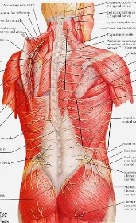
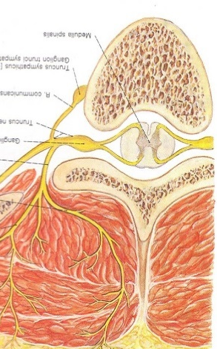
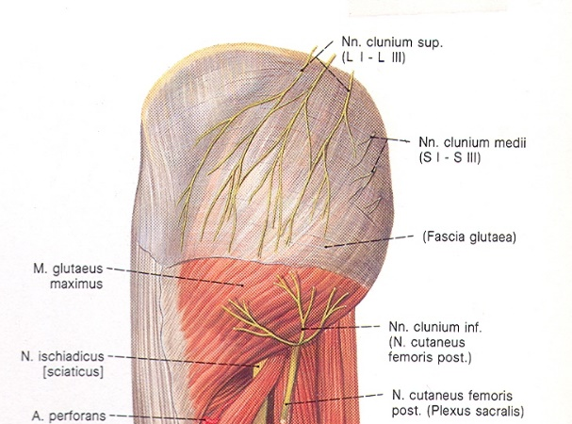
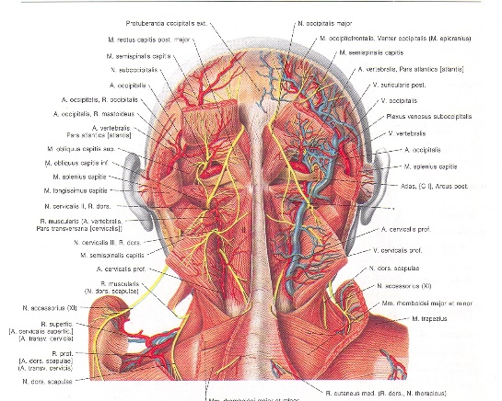
Rami dorsales nervorum spinalium
segmentální úprava, stáčejí se dorzálně do hřbetních svalů a kůže zad, po krátkém průběhu se dělí na r. medialis a lateralis
rr. mediales – smíšené, směrem kaudálním ubývá sensitivních vláken
rr. laterales – C a horní Th motorické, dolní Th a L1-3 smíšené, L4-5 motorické
1. N. suboccipitalis – C1 – silnější než ventrální větev, inervuje mm. nuchae profundi, m. semispinalis capitis
2. N. occipitalis major – pod m.trapezius až do podkoží v týlní krajině, sensitivně inervuje hlavu až po interaurikulární čáru
3. N. occipitalis tertius – inervuje podkoží v blízkosti střední čáry
4. Nn. clunium superiores – sensitivní větve L1-3 – inervace horní části hýždí
5. Nn. clunium medii – sensitivní větve S1-3 – inervace krajiny křížové a přilehlé partie hýždí

Slide 27
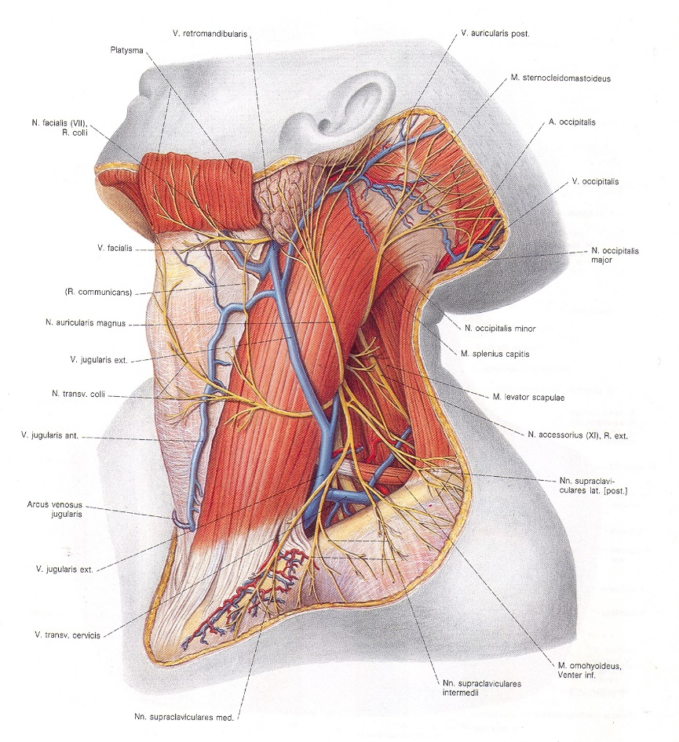
RAMI VENTRALES NERVORUM SPINALIUM
PLEXUS CERVICALIS (C1-C4)
Uložení: pod m. sternocleidomastoideus na m. scalenus medius, pokryt hlubokým listem krční fascie
1. Sensitivní nervy
Výstup za polovinou dorzálního okraje m. sternocleidomastoideus – punctum nervosum (Erbův bod)
N. occipitalis minor (C₂ a C1) – stoupá vzhůru do zevní části týlní krajiny
N. auricularis magnus (C₂ a C₃) – vystupuje k boltci a dělí se na:
ramus anterior pro přední stranu boltce a regio parotideomasseterica
ramus posterior – inervuje kůži zadní strany boltce a regio mastoidea
N. transversus colli (C₃) – jde dopředu přes m. sternocleidomastoideus
pod platysmu – inervuje regio supra a infrahyoidea
(tvoří ansa cervicalis superficialis s ramus colli n.VII pro platysmu)
Nn. supraclaviculares (C₃ a C₄) – sestupují kaudálně přes klavikulu ve třech skupinách:
nn. supraclaviculares mediales
nn. supraclaviculares intermedii
nn. supraclaviculares laterales

Slide 28
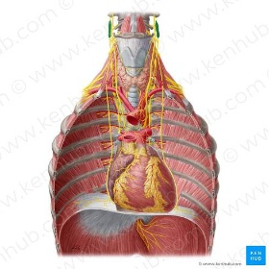
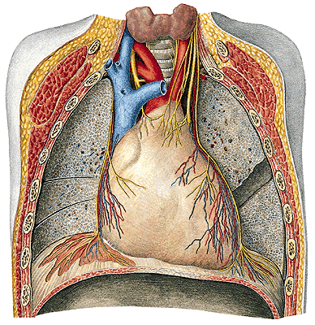
2. Motorické nervy plexus cervicalis
Rami musculares (C1-C4) - pro m. rectus capitis lateralis et anterior, m. longus colli et capitis
N. phrenicus (C4, přídatná vlákna z C3 a C5)
Jde po m. scalenus anterior do apertura thoracis superior, po bocích perikardu (sensitivní vlákna pro perikard a pleuru), rr. phrenici pro bránici
Dráždění n. phrenicus a bránice způsobuje škytavku (singultus), důležité spojky s n. subclavius
R. inferior ansae cervicales profundae pro infrahyoidní svaly

Slide 29
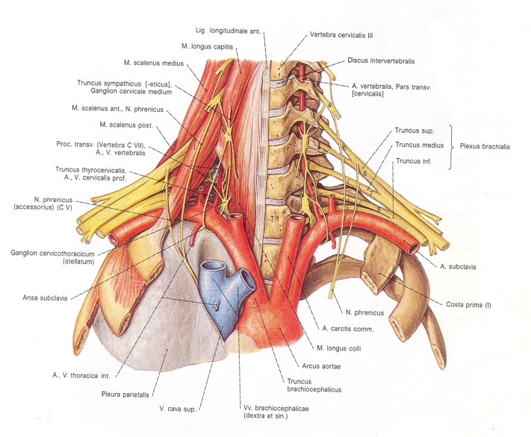
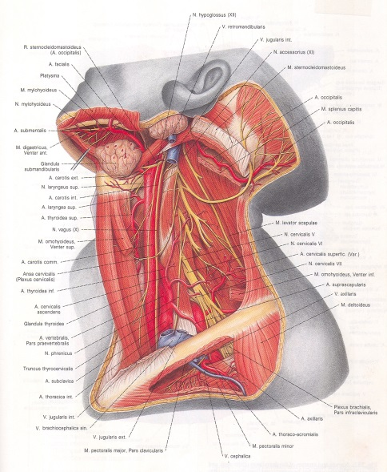
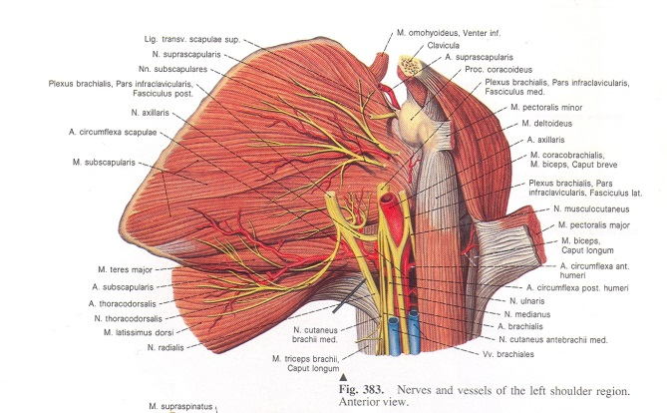
PLEXUS BRACHIALIS (C5-C8, prefixovaný typ C4-C8, postfixovaný typ C5- Th1)
Ventrální větve spinálních nervů C5-Th1 se spojují ve tři primární svazky truncus superior C4-6, medius C7 a inferior C8 a Th1. Tyto svazky prochází skrze fissura scalenorum, pak pod klíček – ten dělí plexus brachialis na pars supraclavicularis a infraclavicularis.
Pod klíčkem se každý truncus zase dělí - na přední a zadní větev. Jejich opětovným spojením vznikají fasciculi.
Fasciculus lateralis (spojení předních větví truncus superior a medius)
Fasciculus medialis (tvořen přední větví truncus inferior)
Fasciculus posterior (spojení zadních větví všech trunků)

Slide 30
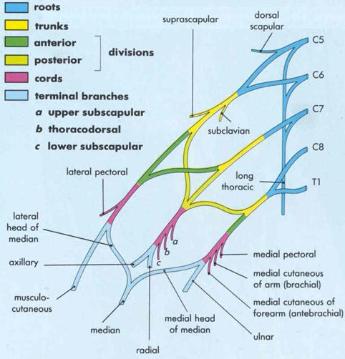
PLEXUS BRACHIALIS (pleteň pažní)
Primární svazky
  1. Truncus superior (C4) C5+6
  2. Truncus medius C7
  3. Truncus inferior C8+Th1
(rozdělení na ventrální a dorsální větve)
Sekundární svazky
  Fasciculus posterior
  z dorsálních větví všech trunků
  Fasciculus lateralis
  z ventrálních větví truncus superior a medialis
  Fasciculus medialis:
  z ventrálních větví truncus inferior

Slide 31
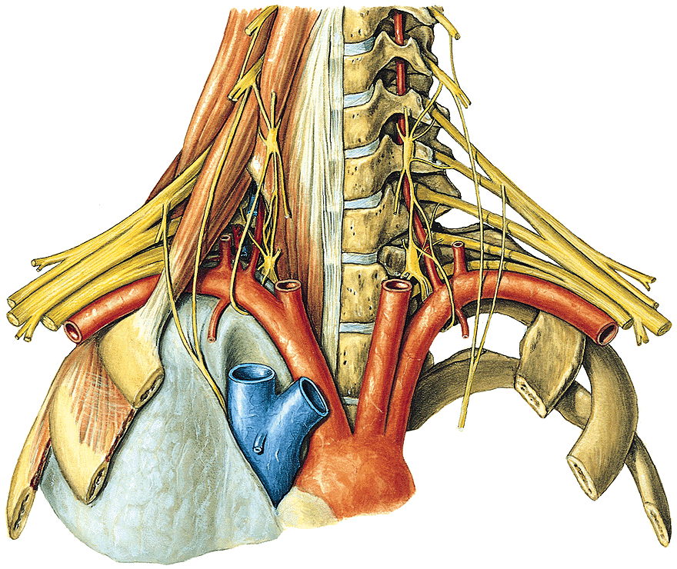
PLEXUS BRACHIALIS (pleteň pažní)
Plexus brachialis inervuje:
senzitivně – kůži HK
motoricky – svaly HK
heterochtonní svaly zad a hrudníku
Průběh:
skrze fissura scalenorum
  Rozdělení na:
  pars supraclavicularis
  pars infraclavicularis

Slide 32
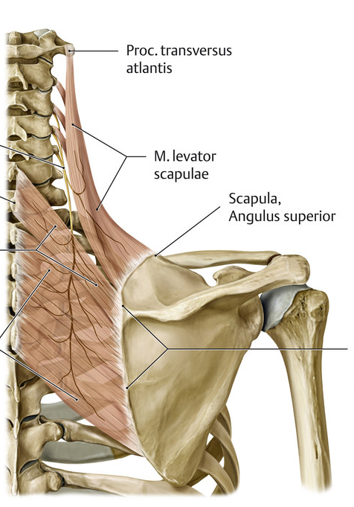
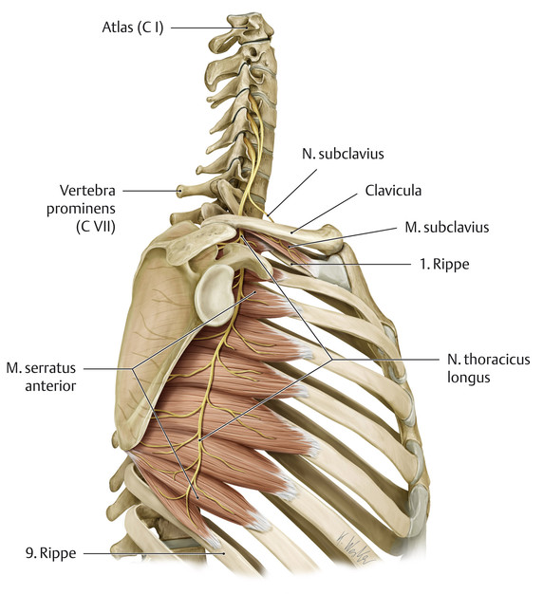
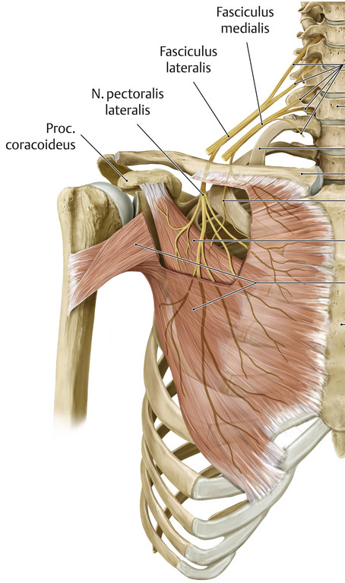
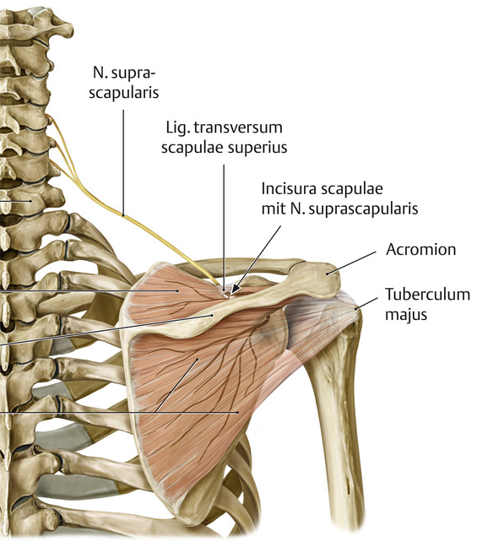
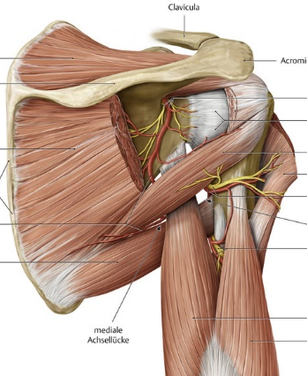
PARS SUPRACLAVICULARIS plexus brachialis
1.
2. a 3.
1. Nervus dorsalis scapulae
(pro m. levator scapulae, mm. rhomboidei)
2. Nervus thoracicus longus (pro m. serratus ant.)
3. Nervus subclavius (pro m. subclavius)
4. Nervus suprascapularis (jde pod lig. transversum scapulae)
(pro m. supraspinatus, m. infraspinatus)
5. Nervi pectorales (pro mm. pectorales)
4.
5.

Slide 33
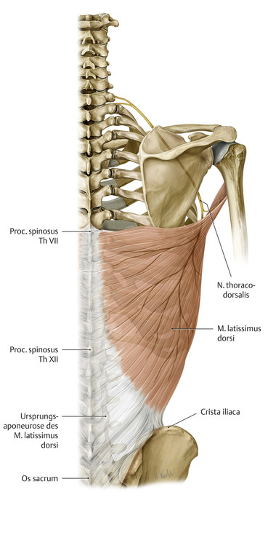
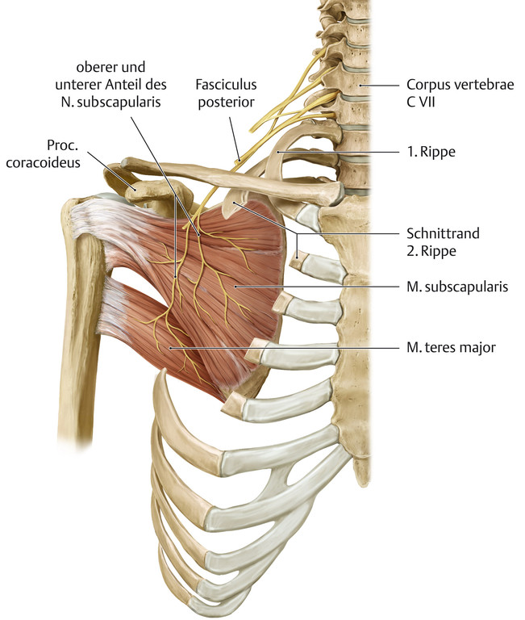
6. Nervus subscapularis (pro m. subscapularis, m. teres major)
7. Nervus thoracodorsalis (pro m. latissimus dorsi)

Slide 34
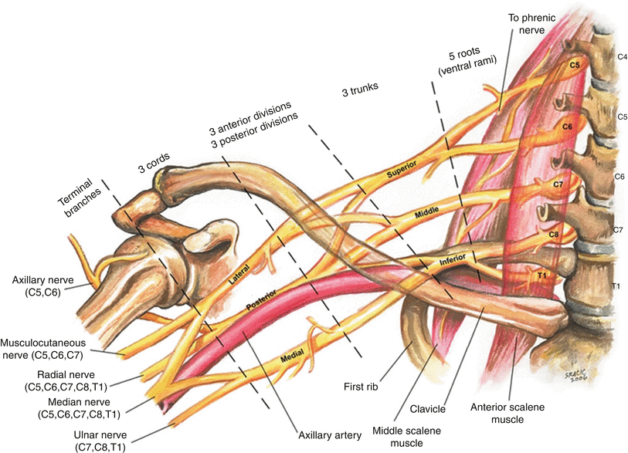
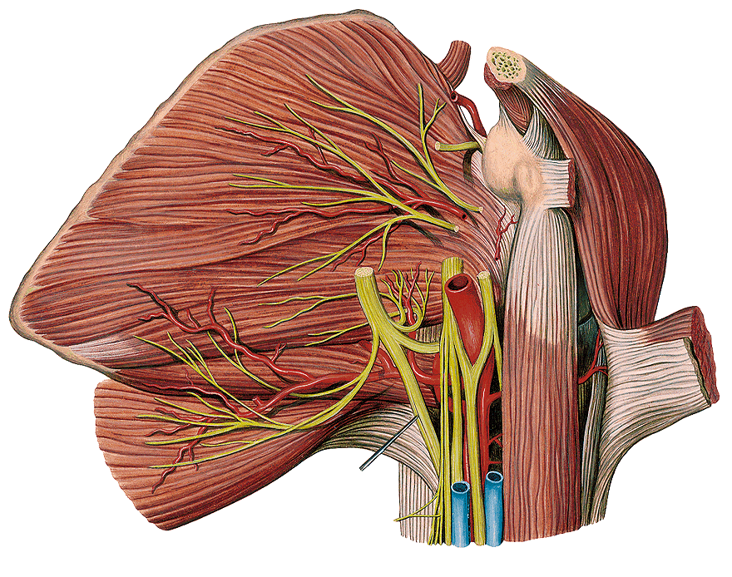
PARS INFRARACLAVICULARIS plexus brachialis
  A) Fasciculus lateralis
    Nervus musculocutaneus
    Radix lateralis nervi mediani
  B) Fasciculus medialis
    Nervus cutaneus brachii medialis
    Nervus cutaneus antebrachii medialis
    Nervus ulnaris
    Radix lateralis nervi mediani
  C) Fasciculus posterior
    Nervus axillaris
    Nervus radialis

Slide 35
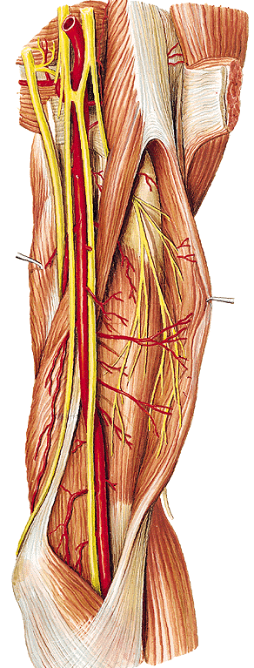
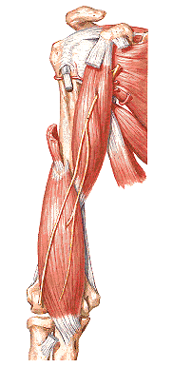
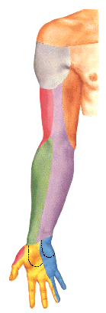
ad A) FASCICULUS LATERALIS
  1. Nervus musculocutaneus
  a) motoricky inervuje přední skupinu svalů paže
  b) *sensitivní – n. cutaneus antebrachii lateralis
  2. Radix lateralis nervi mediani
*

Slide 36

Ad B) Fasciculus medialis
N. medianus – radix medialis – oba kořeny se spojí před a. axillaris, distálně postupuje podél a. brachialis v sulcus bicipitalis medialis (na paži nevydává větve), vniká mezi hlavy m. pronator teres a probíhá mezi m. flexor digitorum superficialis a profundus. V canalis carpi se dostává do dlaně.
1. Větve na předloktí: rr. musculares (pro všechny svaly přední skupiny s výjimkou m. flexor carpi ulnaris a ulnární části m. flexor digitorum profundus (ty inervuje n. ulnaris).
N. interosseus antebrachii anterior – provází stejnojmennou tepnu a je určen pro hluboké flexory předloktí
Rr. articulares – sensitivní větve pro loketní kloub
R. palmaris n. mediani – ke kůži zápěstí a thenaru
2) Větve ve dlani:
rr. musculares – pro svaly thenaru mimo caput profundum m. flexoris pollicis brevis a m. adductor pollicis, dále zásobují 1.a 2. lumbrikální sval
nn. digitales palmares communes – tři kožní větve, dělí se v nn. digitales palmares proprii pro obě strany 1.– 3. prstu a radiální stranu 4. prstu, dosahují až na dorsální stranu posledních článků
r. communicans cum nervo ulnari – spojka k ulnárnímu nervu
Při obrně n. medianus je znemožněna pronace předloktí, při pokusu o flexi prstů vzniká obraz
„přísahající“ ruky (ohýbá se pouze 4. a 5. prst).

Slide 37



Slide 38






Slide 39
b) N.ulnaris (C8-Th1)
Probíhá v sulcus bicipitalis medialis mediálně od a. brachialis, v polovině paže proráží septum intermusculare brachii mediale a jde za mediální epikondyl humeru do sulcus n. ulnaris, pak mezi obě hlavy m. flexor carpi ulnaris, probíhá mezi ním a m. flexor digitorum profundus a dělí se na konečné větve. Na paži nevydává větve.
Větve na předloktí:
rr.musculares pro m.flexor carpi ulnaris a ulnární část m. flexor digitorum profundus
R. dorsalis n. ulnaris – pro dorsum manus – vydává nn. digitales dorsales pro obě strany 5. a 4. prstu a ulnární stranu 3.prstu. Větévky sahají jen do poloviny středního článku.
R. palmaris n. ulnaris – sensitivně inervuje kůži v distální části předloktí a hypothenaru
Do dlaně běží PO POVRCHU RETINACULUM FLEXORUM, ne skrze canalis carpi !!!

Slide 40






b) Nervus ulnaris

Slide 41



b) Nervus ulnaris
Do dlaně: prochází skrze Guyonův kanálek (mezi os pisiforme a hamulus ossis hamati)
Radiálně od os pisiforme se dělí:
r. superficialis – nn. digitales palmares communes – nn. digitales palmares proprii pro obě strany 5. prstu a ulnární stranu 4. prstu
r. profundus – prostupuje svalovinou hypothenaru a inervuje jeho svaly, všechny mm. interossei, 3. a 4. m. lumbricalis, ze svalů thenaru m. adductor pollicis a caput profundum m. flexoris pollicis brevis
Při poškození n. ulnaris vzniká OBRAZ DRÁPOVITÉ RUKY + narušení addukce palce

Slide 42


c) N. cutaneus brachii medialis (C8 – Th1)
Pro kůži na mediální straně paže až po epicondylus med. Dostává spojky z 2–3. interkostálního nervu
tzv. nn. intercostobrachiales (pro kůži podpaží)
d) N. cutaneus antebrachii medialis (C8-Th1)
Provází v. basilica na paži a dělí se na:
a) r. anterior pro ulnární část přední strany předloktí až k zápěstí
b) r. ulnaris pro ulnární část dorsální strany předloktí

Slide 43

III) Fasciculus posterior
a) N. axillaris (C5 – C7)
Společně s a. circumflexa humeri posterior vniká do foramen humerotricipitale a klade se zezadu na humerus
rr. musculares pro m. deltoideus a m. teres minor
rr. articulares pro ramenní kloub
n. cutaneus brachii lateralis superior pro kůži nad m. deltoideus

Slide 44

b) N. radialis (C5-Th1)
v doprovodu a. profunda brachii probíhá v sulcus n. radialis, šroubovitě se přetáčí a dostává se mezi m. brachialis a m. brachioradialis, v krajině loketní se dělí na konečné větve.
N. cutaneus brachii lateralis inferior pro kůži na laterální straně paže pod m.deltoideus
N. cutaneus brachii posterior pro kůži nad m. triceps brachii
Rr. musculares pro zadní skupinu svalů paže
N. cutaneus antebrachii posterior
Rr. musculares pro lat. skupinu svalů předloktí
Konečné větve:
R. superficialis n. radialis – jde s a. radialis pod m. brachioradialis, pak podběhne šlachu a dostane se na dorzální stranu ruky kde vydá nn. digitales dorsales pro obě strany 1. a 2. prstu a lat. polovinu 3. prstu
R. profundus – proráží m. supinator, klade se mezi povrchovou a hlubokou vrstvu extenzorů předloktí a inervuje je, vydává i n. interosseus antebrachii posterior
Rr. articulares pro art. humeri, cubiti a artt. manus
Obrna n. radialis – nemožnost extenze předloktí, ruky a prstů („labutí krk“)

Slide 45


FASCICULUS POSTERIOR
2. N. radialis větvení na paži

Slide 46




N. radialis větvení na předloktí a ruce
R. superficialis n. radialis
laterální skupina předloketních svalů
kůže na hřbetu ruky (1., 2., a ½ 3. prstu)
nn. digitales dorsales
R. profundus n. radialis
dorsální skupina – extenzory
+ n. interosseus posterior

Slide 47



Slide 48


Slide 49



Nn. Intercostales – segmentální uspořádání, probíhají v mezižeberních prostorech
v sulcus costaes výjimkou posledního (n. subcostalis), probíhá pod 12. žebrem
rr. musculares – pro mezižeberní svaly, spinokostální, břišní
rr. cutanei (ant., lat.) - kůže hrudníku a břicha + (nn. intercostobrachiales!!), i parietální pleuru a peritoneum

